Slide 1
Rezultati nacionalnih ispita 2022./2023
Usporedni rezultati Osnovne škole Prečko i rezultata na nacionalnoj razini

Slide 2
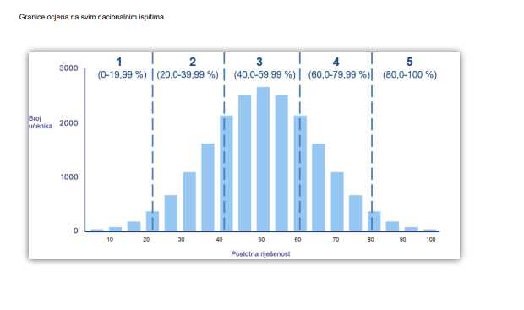
Rezultati nacionalnih ispita

Slide 3
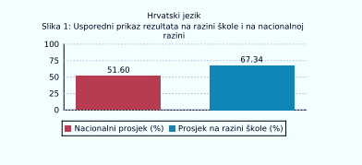

Slide 4
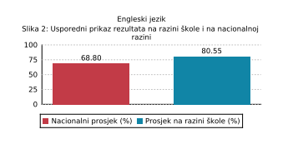

Slide 5
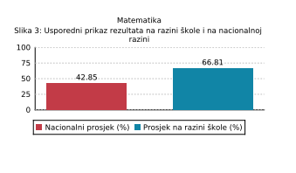

Slide 6
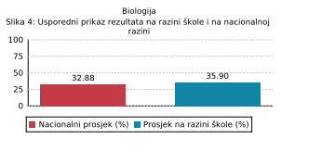

Slide 7
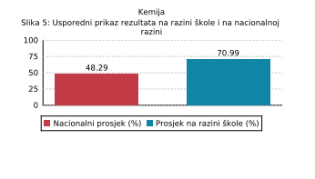

Slide 8
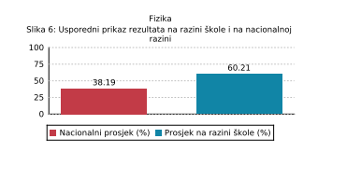

Slide 9
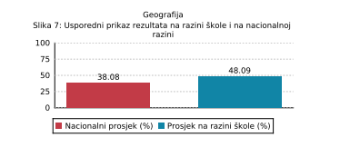

Slide 10
